Slide 1
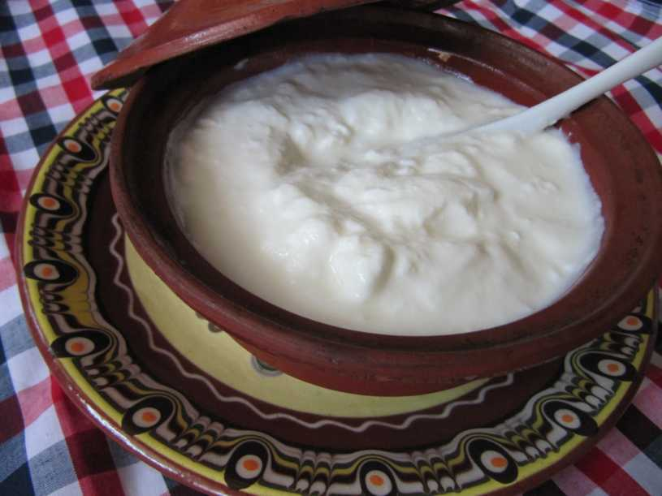
Корисний йогурт

Slide 2
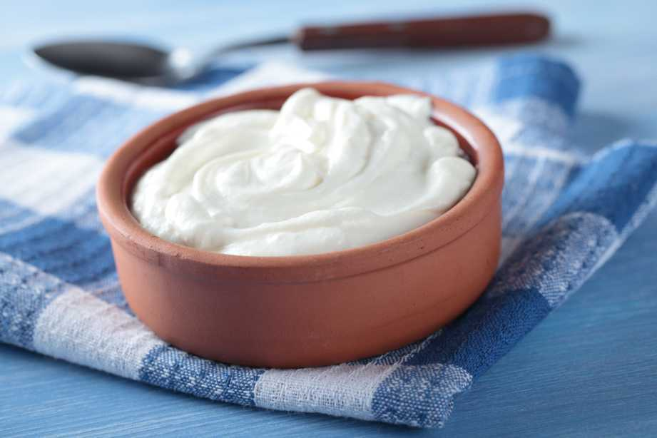
Йогурт
Справжній йогурт складається з натурального молока і закваски

Slide 3
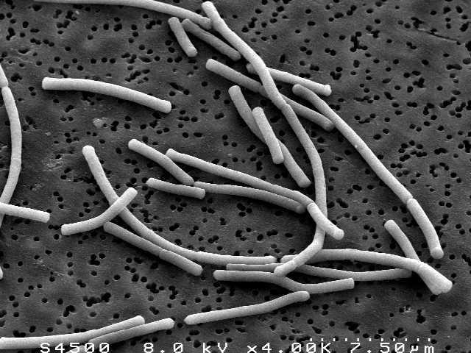
Йогурт
Lactobacillus bulgaricus
До закваски входять бактерії болгарської палички

Slide 4
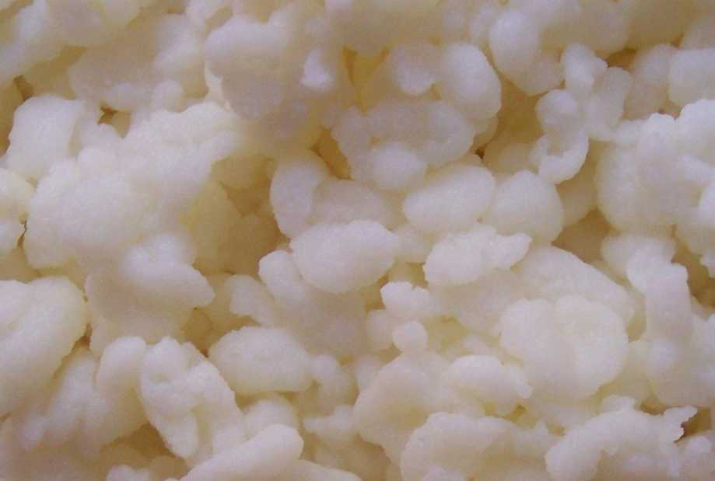
Йогурт
Lactobacillus bulgaricus
Болгарська паличка

Slide 5
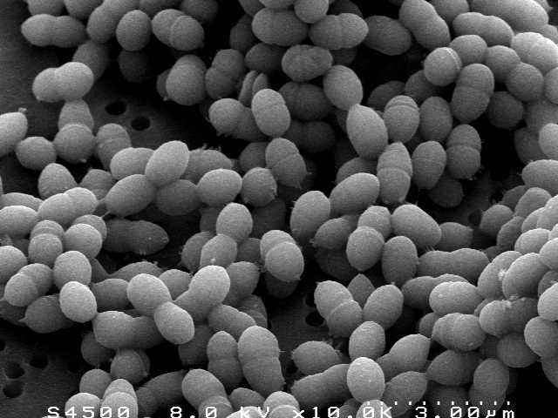
Йогурт
Streptococcus thermophilus
До складу закваски входить бактерія термофільний стрептокок

Slide 6
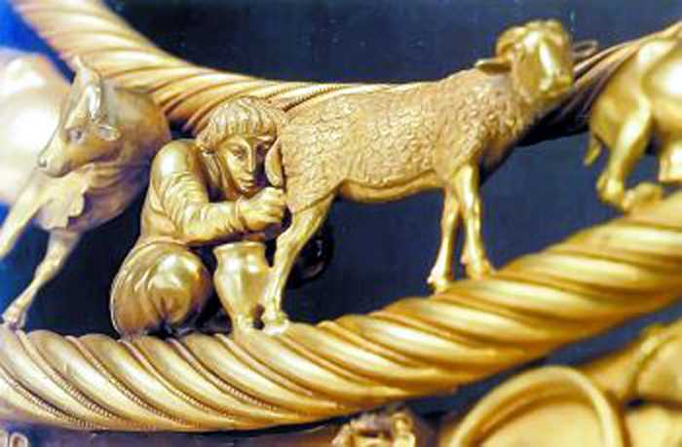
Історія йогурту
Можливо, йогурт почали робити ще древні скіфи

Slide 7
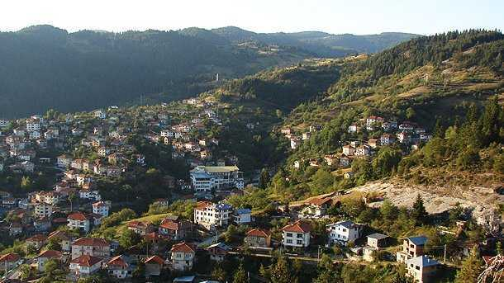
Історія йогурту
У Європу йогурт потрапив із Болгарії

Slide 8
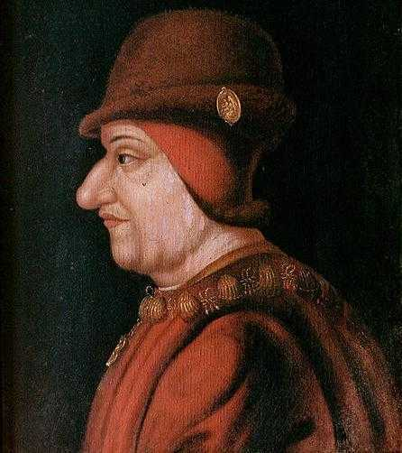
Історія йогурту
Йогуртом французький король Людовік ХІ вилікував живіт і потім усім рекомендував

Slide 9
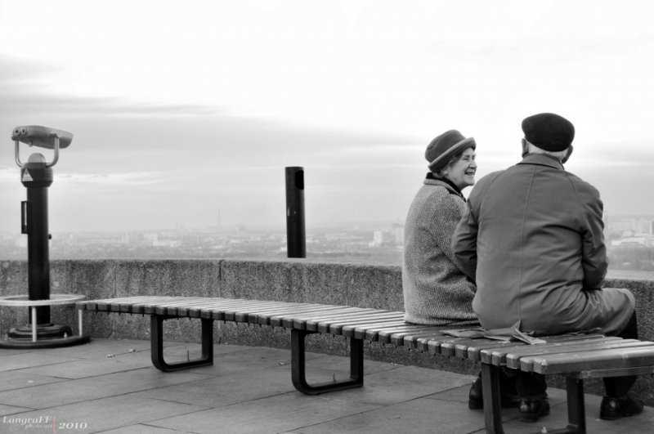
Історія йогурту
Ілля Мечников століття тому підрахував, що найбільше довгожителів будо в Болгарії

Slide 10
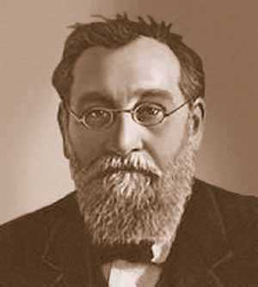
Історія йогурту
Він пов’язав це із уживанням йогурту і сам пив його до смерті (у 71 рік)

Slide 11
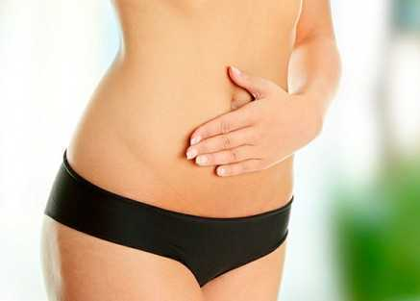
Корисний йогурт
Перетравлюється краще, ніж молоко

Slide 12
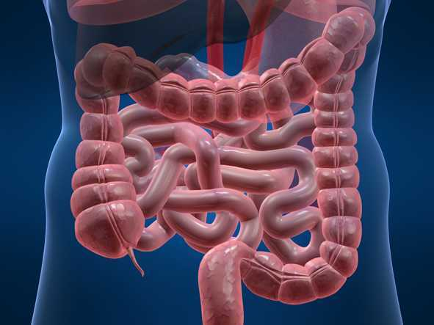
Корисний йогурт
Добре впливає на роботу кишечнику

Slide 13
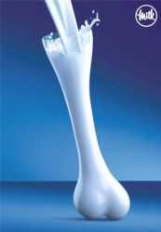
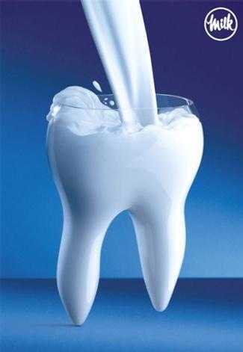
Корисний йогурт
Покращує засвоєння кальцію і вітамінів групи В

Slide 14
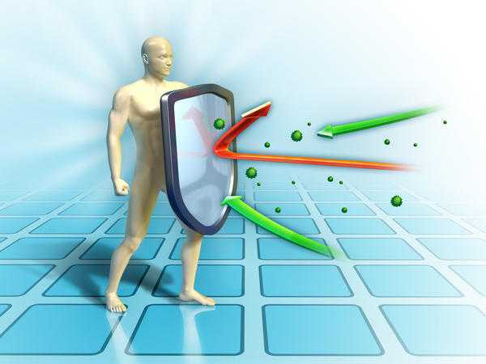
Корисний йогурт
Зміцнює імунітет

Slide 15
Корисний йогурт

